Slide 1


Slide 2

Il convient de lancer le mode diaporama pour la diffusion de la leçon en classe
Réservé à l’enseignant (e)

Slide 3




Pictogrammes
Réservé à l’enseignant (e)
L’enseignant (e) parle
Diffusion d’un média
Média en cours de diffusion
Fin du média. Passer au slide suivant
Expliquer, donner une consigne
Désigner un élève

Slide 4

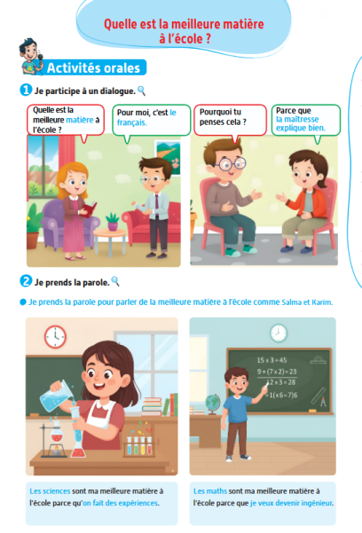
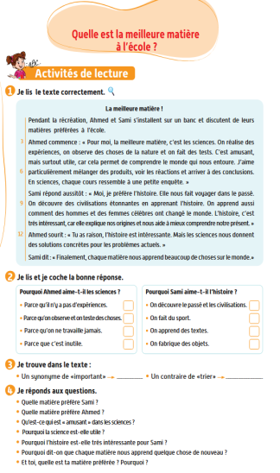
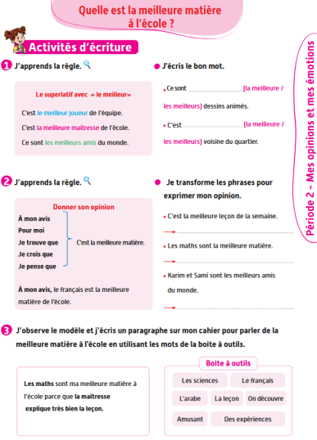
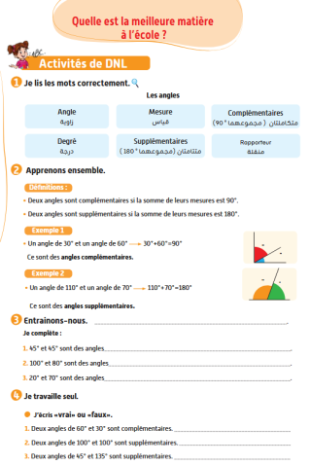
Contenu de la semaine
Réservé à l’enseignant (e)

Slide 5

Organisation de la semaine
Réservé à l’enseignant (e)
Séance 1
Séance 4
Présentation du vocabulaire
Exploitation du vocabulaire
Activités de vocabulaire sur livret
Oral – Dialogue
Lecture – texte ( fluidité et compréhension)
Séance 2
Séance 5
Oral – Acte de parole 1
Ecrit – Point de langue 1
Lecture – Mots avec difficultés
Oral – Prise de parole
Ecriture – Texte
Séance 3
Séance 6
Oral - Acte de parole 2
Ecrit – Point de langue 2
Lecture – Phrases
Révision
Lecture offerte

Slide 6



Plan de la séance 5
Réservé à l’enseignant (e)
1. Prise de parole
Prendre la parole pour exprimer ses préférences et justifier.
Écrire un texte.

Slide 7


Bonjour les enfants ! La leçon de français commence maintenant.

Slide 8

Aujourd’hui, nous allons apprendre à parler de nos préférences et justifier nos choix.

Slide 9



Lecture de la vidéo.

Slide 10



Maintenant, on va prendre la parole pour parler de nos préférences et justifier nos choix. On va le faire en 3 étapes. Soyez attentifs.
Etape 1
Etape 2
Etape 3

Slide 11

Etape 1. Je vais vous expliquer la situation.
Etape 1
Etape 2
Etape 3
Situation : Parle de ta matière préférée à l’école, de tes dessins animés préférés et de ton sport préféré.

Slide 12
Etape 2. Chacun réfléchit silencieusement à ce qu’il va dire dans sa prise de parole.
Etape 1
Etape 2
Etape 3
Situation : Parle de ta matière préférée à l’école, de tes dessins animés préférés et de ton sport préféré.

Slide 13

Etape 3. C’est à vous de prendre la parole maintenant. Qui veut passer au tableau ?
Etape 1
Etape 2
Etape 3
_____ [expression d’opinion] __________ [ matière ] est la meilleure matière à l’école parce que __________ [ cause ] .
Mon dessin préféré est ___________ [ dessin animé].
Mon sport préféré est _______________ [sport].
[sport] est moins _______________ [ description} que [sport].

Slide 14

Maintenant, tout le monde participe. Chacun parle de ses préférences.

Slide 15


Plan de la séance 5
Réservé à l’enseignant (e)
Prendre la parole pour exprimer ses préférences et justifier.
2. Écriture
Écrire un texte.

Slide 16
Lisez et observez ce texte silencieusement. Après, on va faire une dictée.
Pour moi, les maths sont la meilleure matière à l’école parce que je voudrais devenir ingénieur. Je trouve que l’histoire est très utile parce qu’elle nous fait découvrir notre passé.

Slide 17

Prenez vos cahiers. Tenez-vous prêts. La dictée va commencer .

Slide 18



Dictée en cours. Première lecture.

Slide 19
Dictée en cours. Deuxième lecture.

Slide 20


Je vais refaire la dictée.

Slide 21
Corrigez.
Pour moi, les maths sont la meilleure matière à l’école parce que je voudrais devenir ingénieur. Je trouve que l’histoire est très utile parce qu’elle nous fait découvrir notre passé.

Slide 22
Qui veut expliquer ce paragraphe dans sa langue ?
Pour moi, les maths sont la meilleure matière à l’école parce que je voudrais devenir ingénieur. Je trouve que l’histoire est très utile parce qu’elle nous fait découvrir notre passé.

Slide 23

Maintenant, on va apprendre à écrire un paragraphe semblable en commençant par l’expression : à mon avis….

Slide 24
Je commence par me poser une question : Quelle est la meilleure matière à l’école ? Qui veut me donner des propositions ? Levez la main.
Quelle est la meilleure matière à l’école ?

Slide 25
Il y a plusieurs réponses possibles. Une réponse peut être : À mon avis, la meilleure matière à l’école est le français. Mais je peux dire aussi : À mon avis, la meilleure matière à l’école est l’histoire.
À mon avis, la meilleure matière à l’école est le français.

Slide 26
Après, je me pose une autre question « pourquoi je pense cela ? » Qui veut me donner des propositions ? Levez la main.
Pourquoi je pense cela ?

Slide 27
Une réponse peut être : parce que je voudrais devenir écrivain.. Mais je peux dire aussi : parce que j’aime lire des textes.
À mon avis, la meilleure matière à l’école est le français parce que je voudrais devenir écrivain.

Slide 28
Ensuite, je me pose une autre question. Comment je trouve les sciences ? Qui veut me donner des propositions ? Levez la main.
Comment je trouve les sciences ?

Slide 29
Une réponse peut être : Je trouve que les sciences sont utiles. Mais je peux aussi dire : Je trouve que les sciences sont amusantes.
À mon avis, la meilleure matière à l’école est le français parce que je voudrais devenir écrivain. Je trouve que les sciences sont utiles.

Slide 30
Ensuite, je me pose une autre question : Pourquoi ?
Qui veut me donner des propositions ? Levez la main.
Pourquoi ?

Slide 31
Une réponse peut être : parce qu’elle nous aide à trouver des solutions. Mais je peux aussi dire : parce qu’on teste beaucoup de choses.
À mon avis, la meilleure matière à l’école est le français parce que je voudrais devenir écrivain. Je trouve que les sciences sont utiles parce qu’elles nous aident à trouver des solutions.

Slide 32
Maintenant, je peux écrire mon paragraphe complet.
À mon avis, la meilleure matière à l’école est le français parce que je voudrais devenir écrivain. Je trouve que les sciences sont utiles parce qu’elles nous aident à trouver des solutions.

Slide 33
Retenez bien. Pour écrire le paragraphe, je me suis posé les questions suivantes :
Quelle est la meilleure matière à l’école?
Pourquoi je pense cela?
Comment je trouve les sciences ?
Pourquoi ?

Slide 34

Prenez vos cahiers. Vous allez écrire un paragraphe en vous posant les mêmes questions. Je vais circuler entre les rangs pour vous aider.
Quelle est la meilleure matière à l’école?
Pourquoi je pense cela?
Comment je trouve les sciences ?
Pourquoi ?

Slide 35

Qui veut lire son paragraphe ?

Slide 36
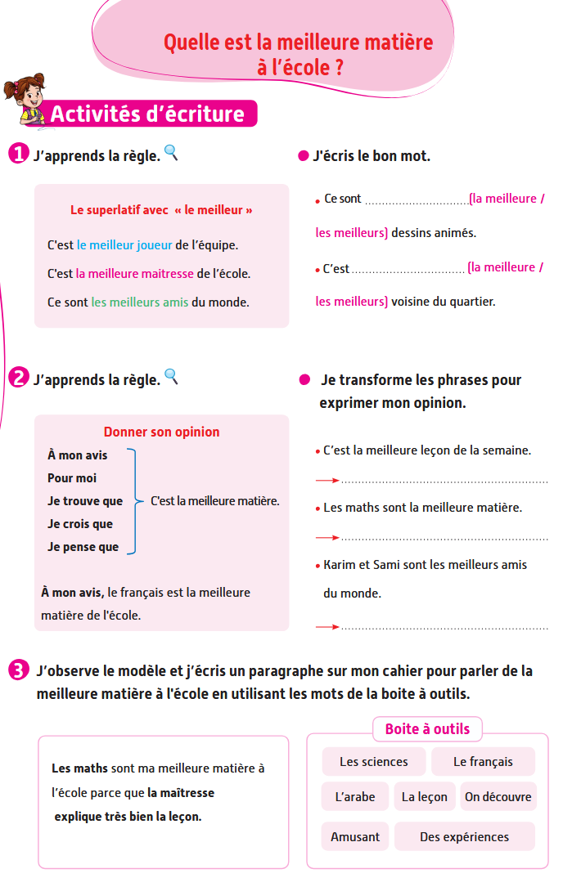
Notez les devoirs à faire à la maison. Vous allez écrire un autre paragraphe sur votre cahier.

Slide 37


La séance d’aujourd’hui est terminée. À bientôt.

